Slide 1

第7章 设计模式
组合模式
计算机科学与技术学院
董 玉 坤

Slide 2


一、组合模式的动机
引例：和尚的故事
故事元素
山
庙
老和尚
小和尚
故事
从前有座山，山上有座庙，庙里有个老和尚在给小和尚讲故事，讲的故事是：从前有座山，山上有座庙，庙里有个老和尚在给小和尚讲故事，讲的故事是：从前有座山，山上有座庙，庙里有个老和尚在给小和尚讲故事，讲的故事是：......
如何描述故事元素关系
动机
结构
特点
应用

Slide 3
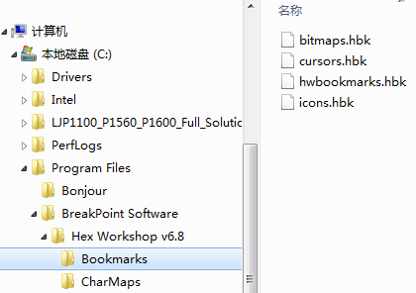
一、组合模式的动机
引例：文件夹
如何描述文件系统中文件夹、文件的关系
动机
结构
特点
应用

Slide 4

一、组合模式的动机
动机：如何解决容器与叶子的关系
文件夹 ←→容器(Container)
文件 ←→叶子(Leaf)
“文件系统”重点解决“文件夹”又包含“文件夹”的问题。
动机
结构
特点
应用

Slide 5
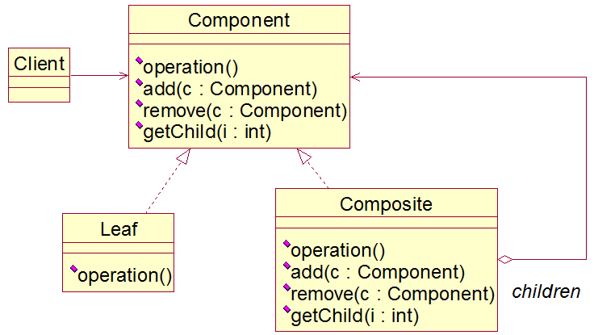
二、组合模式的结构
定义
组合多个对象形成树形结构以表示具有部分-整体关系的层次结构。
结构
动机
特点
应用

Slide 6
三、组合模式的特点
清楚地定义分层次的复杂对象
客户类可以一致的使用一个组合结构或其中单个对象
可方便的增加新的容器构件和叶子构件
特点
动机
结构
应用

Slide 7
四、组合模式的应用
适用情况
具有整体和部分的层次结构
一个系统中能够分离出叶子构件和容器构件
要处理一个树形结构
应用
动机
结构
特点

Slide 8
四、组合模式的应用
问题描述：杀毒软件
某软件公司要开发一个杀毒(Antivirus)软件，该软件既可以对某个文件夹(Folder)杀毒，也可以对某个指定的文件(File)进行杀毒。
该杀毒软件还可以根据各类文件的特点，为不同类型的文件提供不同的杀毒方式，例如图像文件(ImageFile)、文本文件(TextFile)和视频文件(VideoFile)的杀毒方式就有所差异。
请对杀毒软件设计类图。
应用
动机
结构
特点

Slide 9
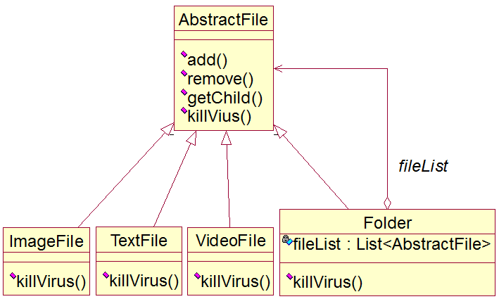
四、组合模式的应用
杀毒软件类图
应用
动机
结构
特点

Slide 10
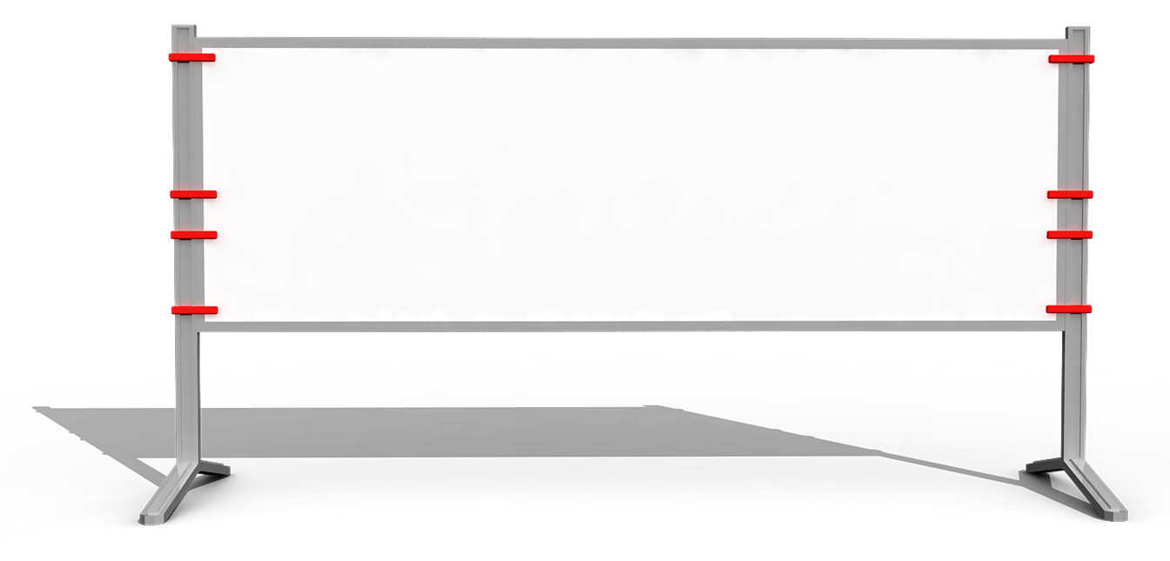

五、总结
组合模式的结构；
组合模式的特点；
组合模式的应用。

Slide 11
感谢各位评审老师！
Thanks !
计算机与通信工程学院
董 玉 坤

